Slide 1
Повышения сохранности алмазов при взрывной отбойке кимберлитов
Студент: Голубчиков А.Н
Руководитель: Боровиков В.А

Slide 2
План работы
Анализ литературы, сбор физических параметров Алмаза и вмещающих пород(Кимберлитов)
Подготовка КЭ модели и решение задачи
Решение задачи динамики частиц
Проведение эксперимента
Сравнение результатов

Slide 3
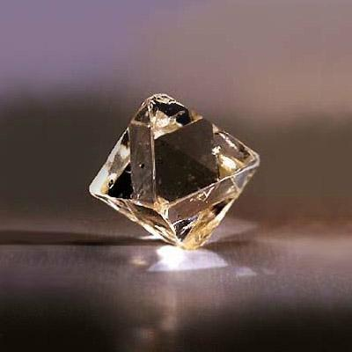
Физические параметры Алмазов
Плотность | 3.52г / см 3
Модуль Юнга | 1220 ГПа
Коэффициент Пуассона | 0,2
Прочность на сжатие | 110 ГПа
Прочность на растяжение | 1.2 ГПа
Скорость звука | 18000 м / с

Slide 4
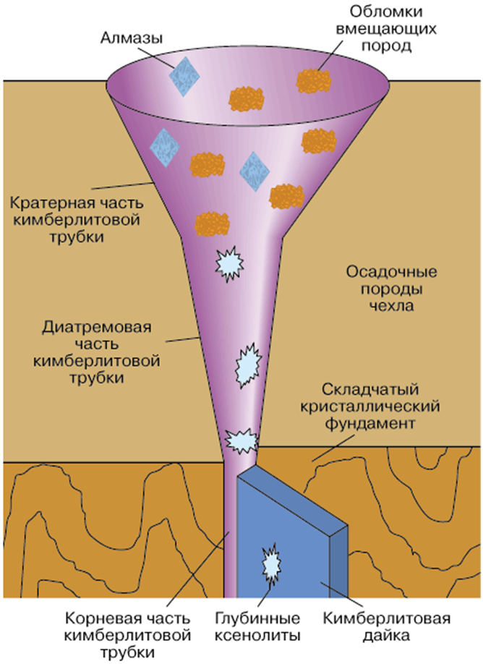
Физические параметры кимберлитов
Свойства кимберлитов Якутии
Плотность | 2.4-2.7 кг/м3
Модуль Юнга | 2.3-3.1
Коэффициент Пуассона | 0.25-0.3
Прочность | 30-50 мПа

Slide 5
Программная среда LS-DYNA
Программная система КЭ анализа LS-DYNA
В отличие от широко известных программных систем ABAQUS, ANSYS, MSC.Nastran и др., сразу же создавалась для решения динамических нелинейных задач, главным образом, для решения задач механики конструкций, на которые действуют высокоинтенсивные ударные и импульсные нагрузки.
Производится решение задач из области физики взрыва и определения отклика конструкции на ударно волновое воздействие. LS-DYNA – многоцелевая программа для анализа высоко-нелинейных динамических процессов. На данный момент LS-DYNA является наиболее мощным и популярным пакетом для моделирования динамических задач. В основу его вычислительных алгоритмов вложен метод конечных элементов в явной постановке. Программный комплекс ANSYS предоставляет возможности подготовки исходных данных и обработки результатов, а LS-DYNA эффективные алгоритмы решения высоко нелинейных задач.

Slide 6
Способы нагружения
Многокомпонентная гидродинамика + произвольно лагранжевые сетки. Постановка задачи детонации и распространение ударной волны в среде и взаимодействие ее с элементами конструкции.
Функция CONWEP – способ задания нагрузки в виде функции давления от времени, при этом давление рассчитывается по эмпирическим зависимостям на основе обширных экспериментальных данных, данная функция позволяет определить и задать давление действующее на элемент зная массу заряда в тротиловом эквиваленте, расположение точки взрыва, а так же ориентацию конструкции в пространстве. Применение данной функции позволяет моделировать взрывное воздействие на конструкцию не решая при этом трудоемкие задачи детонации ВВ, а так же распространения ударной волны и взаимодействия ее с конструкцией.

Slide 7
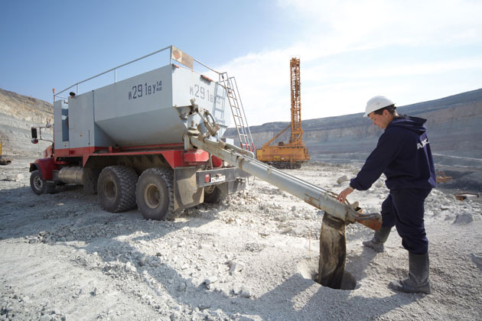
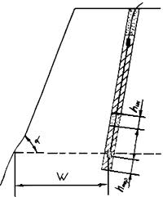
Постановка задачи:
Входные параметры
Масса ВВ | 0.5кг(ТНТ)
Тип элемента | Thin Shell
Толщина элемента | 0.01
1м
1м

Slide 8
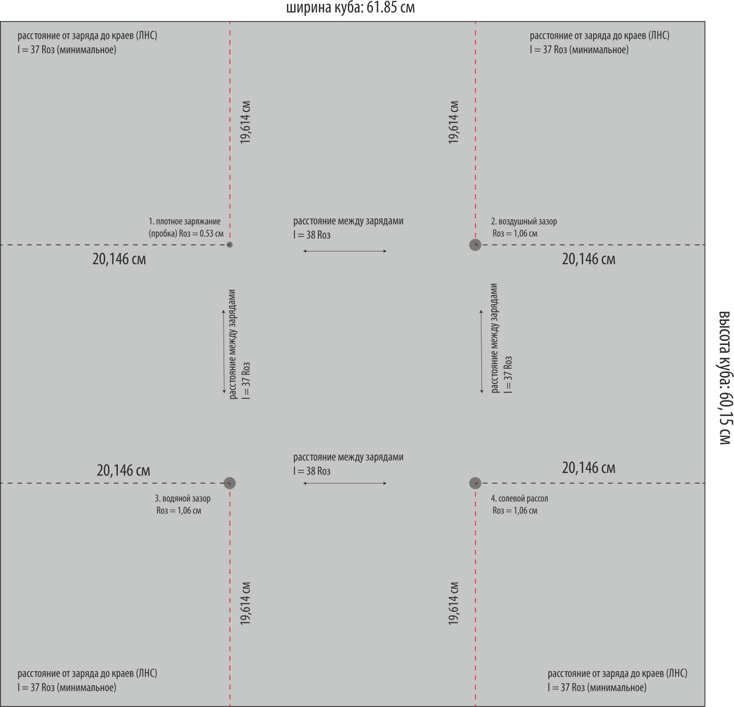
ЛНС-линия наименьшего сопротивления
Roз-радиус заряжания

Slide 9
Спасибо за внимание!

